Slide 1
Contrat-cadre d’Action Sociale 2023-2026
PASS SOCIAL – Plurélya
Commander des Chèques Up Sport & Loisirs

Slide 2
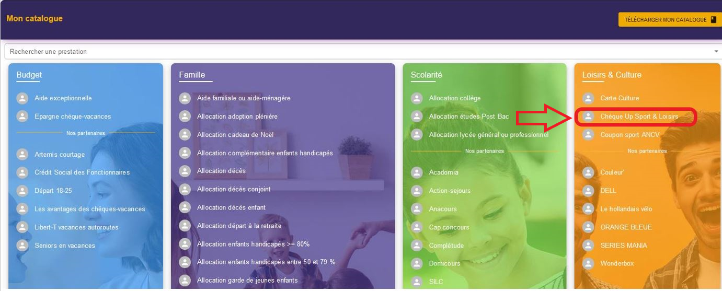

Slide 3
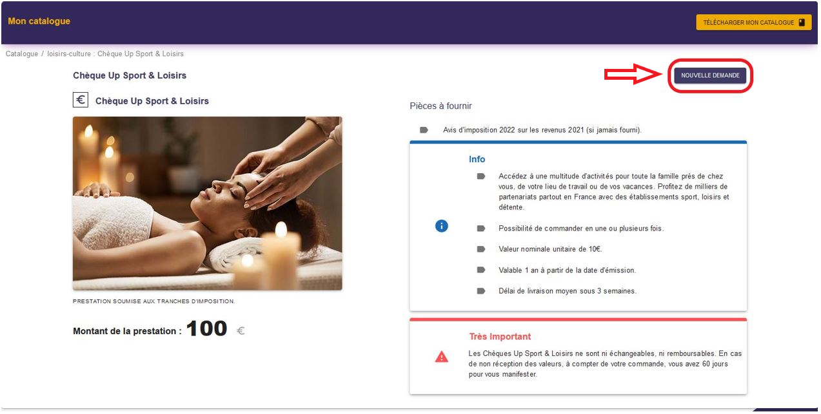

Slide 4
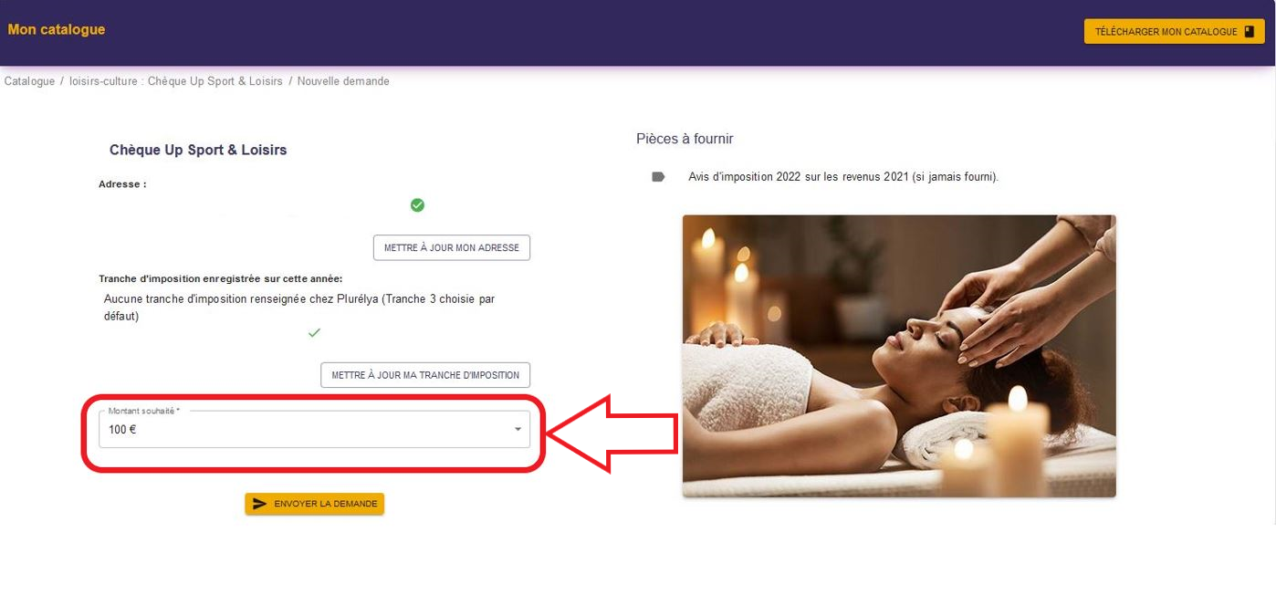

Slide 5
CONTACTS
Service Action Sociale
09.73.05.74.59
actionsociale@cdg88.fr

